Slide 1
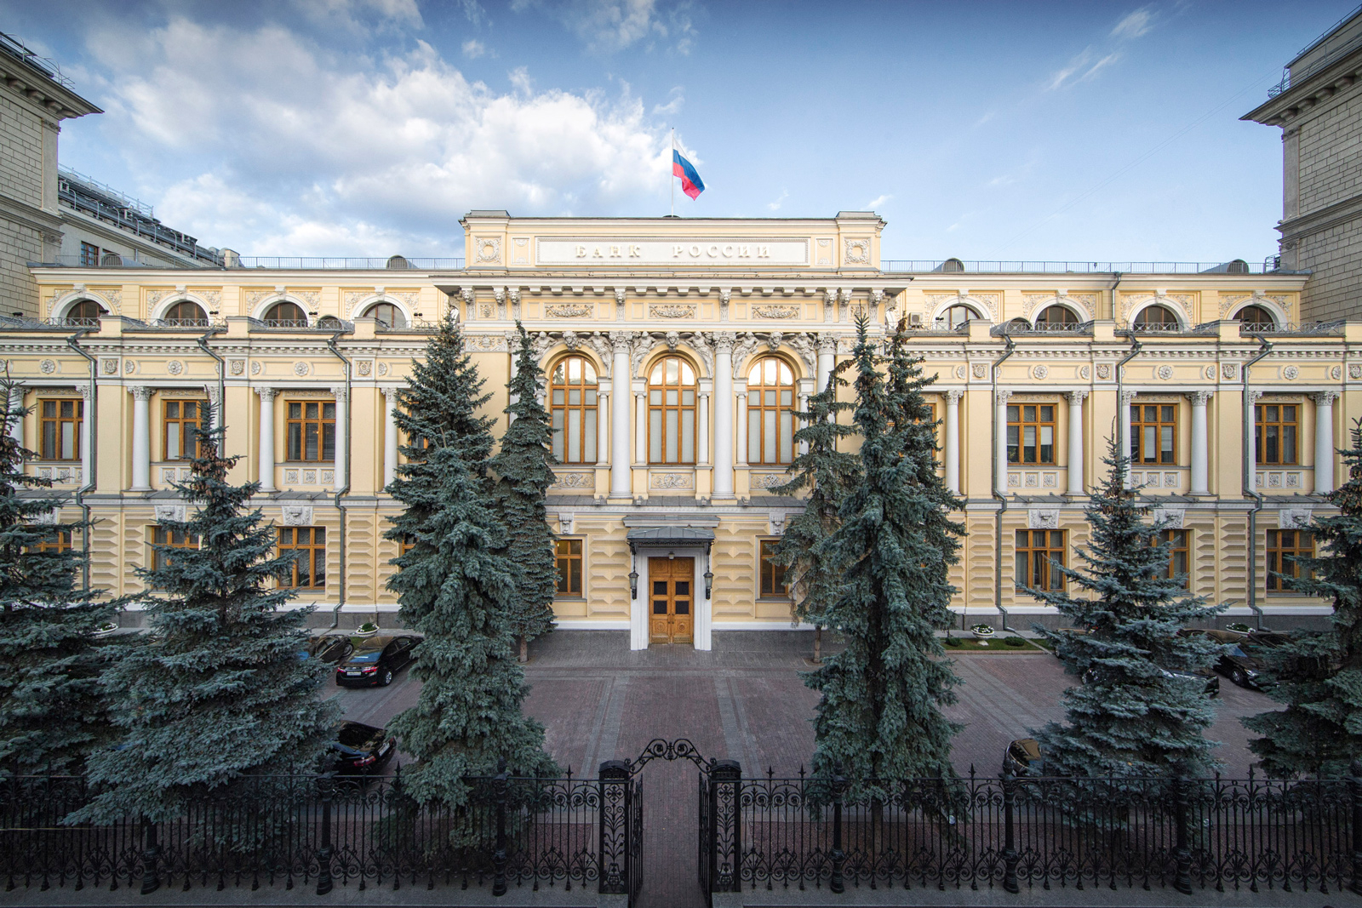
КЕЙС-ЧЕМПИОНАТ ЦФО
Anti_МИФЫ
Название проекта
Наименование команды
Регион

Slide 2
Резюме
решения
Наименование команды:
Название проекта:
Целевая аудитория:
Наименование конкретного продукта:
Краткое описание решения (до 150 слов):
Ожидаемый эффект и предполагаемые риски:

Slide 3
Описание
решения
Лаконично в свободной форме отразить содержание основных задач задания:
Описание целевой аудитории
Характеристика целевой аудитории, как потребителя экономической информации:
особенности восприятия и интерпретации аудиторией экономической информации;
специфика потребления экономической информации (ситуации, обстоятельства), источники её получения
полезность информации о денежно-кредитной политике для целевой аудитории
возможности применения информации о ДКП Банка России и построения своего поведения представителями целевой аудитории

Slide 4
Описание
решения
Лаконично в свободной форме отразить содержание основных задач задания:
Описание предлагаемого продукта
Характеристика продукта, ориентированного на конкретную целевую аудиторию:
обоснование выбора типа и вида продукта
описание содержательной компоненты продукта
каналы распространения продукта
как образом продукт помогает людям понять причины решения по ключевой ставке
как продукт способствует формированию рационального экономического поведения представителей целевой аудитории

Slide 5
Описание
решения
Лаконично в свободной форме отразить содержание основных задач задания:
Описание ожидаемого эффекта
Характеристика ожидаемого повышения уровня экономической грамотности в части ДКП Банка России у представителей целевой аудитории:
формирование интереса и повышение доверия к политики Банка России
снижение инфляционных ожиданий у представителей целевой аудитории
обоснование целесообразности использования продукта в информационной политике Банке России

Slide 6
Презентация
команды
Вуз, курс, направление подготовки
ФИО капитана
ФИО участника
ФИО участника
Куратор команды от вуза
ФИО участника
ФИО участника
Ментор команды от Банка России

Slide 7
Информация об использовании
нейрогенеративных инструментов
Указать, какие объекты, приведенные в презентации, были созданы с использованием нейрогенеративных инструментов. Обозначить сами инструменты

